Slide 1
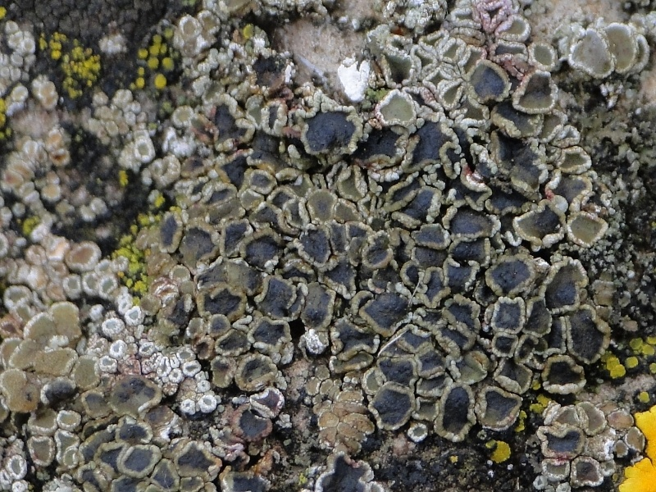
Korstmosparasieten: Een introductie
BLWG Lezingendag 4 februari 2016
Henk-Jan van der Kolk

Slide 2
Wat zijn korstmosparasieten?
“Saprotrofische of parasitische schimmels die uitsluitend op korstmossen kunnen groeien.” (Lawrey & Diederich, 2003)
Grote variatie in
Taxonomie
Levenswijze (saprotroof, biotroof, necrotroof)
Morfologie

Slide 3
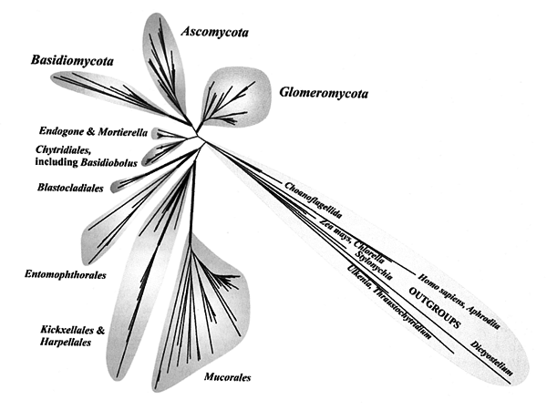
Taxonomie
Korstmosparasieten in Ascomycota & Basidiomycota
Net als korstmossen geen monofyletische groep!
Schüßler et al. 2001.

Slide 4
Biodiversiteit
Wereldwijd: 1800 soorten (Lawrey & Diederich, 2016)
+/- 95% Ascomycota
+/- 5% Basidiomycota
Nog veel soorten onbeschreven
Nederland: 156 soorten (standaardlijst korstmossen; Aptroot et al., 2004)

Slide 5
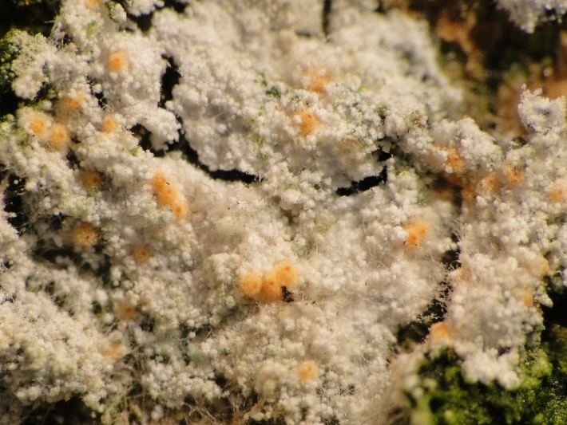
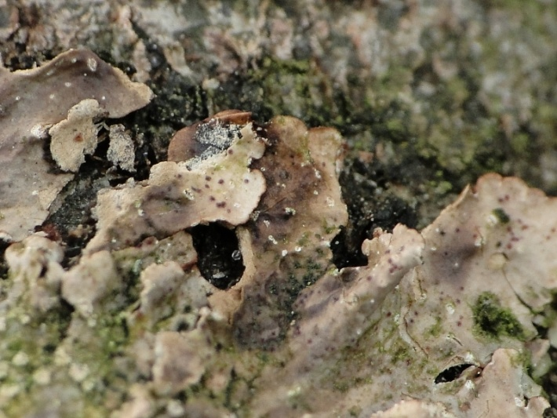
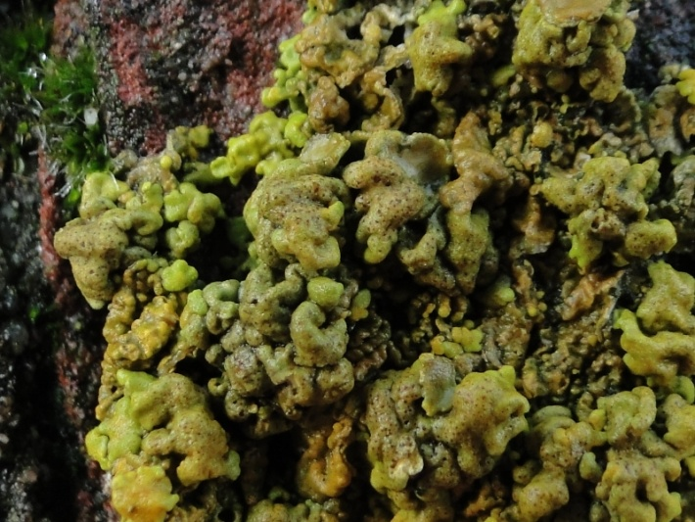
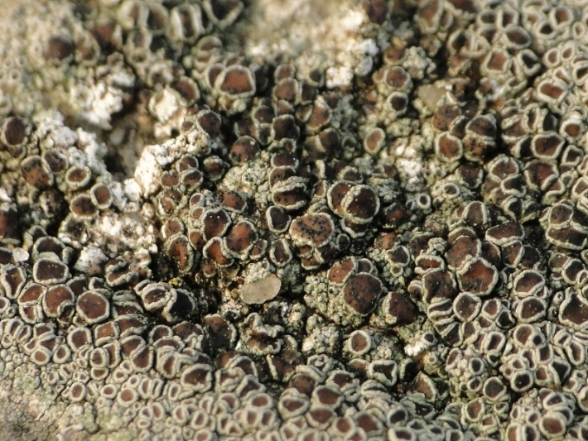
Diversiteit: Levenswijze
Necrotroof / Pathogeen
Necrotroof (waardspecifiek)
Galvormend
Commensaal
Notes:
v.l.n.r. Paranectria oropensis op Lepraria incana; Pronectria oligospora op Punctelia subrudecta; Telogalle olivieri op Xanthoria parietina; Muellerella lichenicola op Lecanora campestris

Slide 6
Determinatie
Waardsoort
Macroscopische kenmerken
Microscopische kenmerken

Slide 7
Determinatie: Waardkorstmos
> 95% (!) van parasieten gespecialiseerd op één korstmosgenus (Lawrence & Diederich, 2003)
Slechts +/- 25 soorten niet waard specifiek, vaak algemene soorten met brede ecologische amplitude

Slide 8
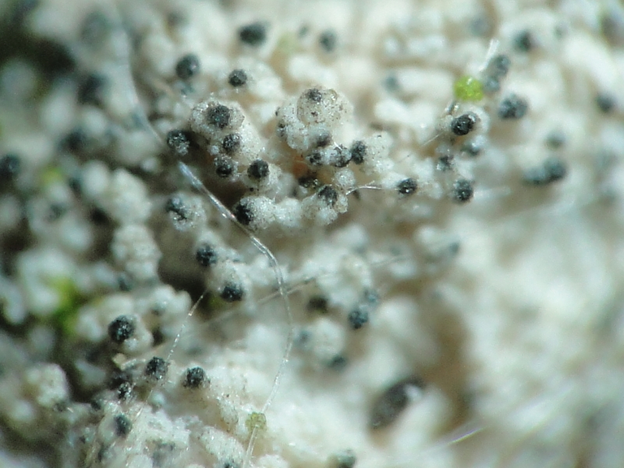
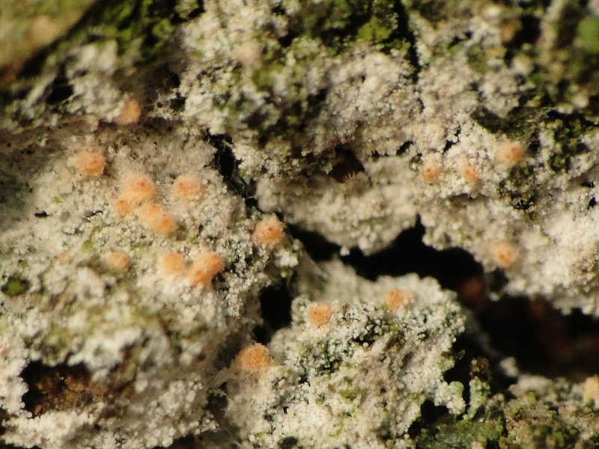
vb niet waard specifieke soorten
Lichenoconium erodens
Paranectria oropensis

Slide 9
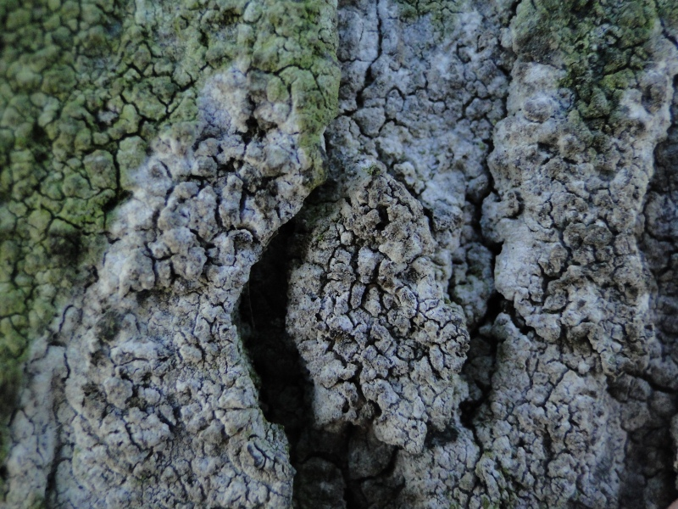
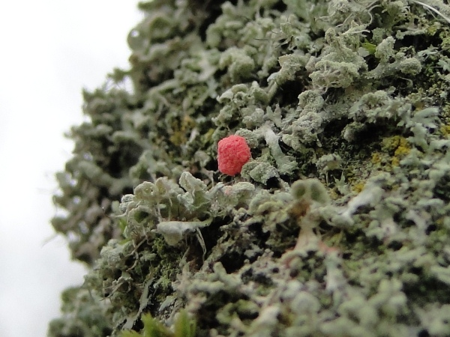
vb niet waard specifieke soorten
Athelia arachnoidea
Illosporiopsis christiansenii

Slide 10
Determinatie
Waardsoort
Macroscopische kenmerken
Microscopische kenmerken

Slide 11
Determinatie: Macroscopisch
Ascomycota
Teleomorphs
Apotheciën
Peritheciën
Anamorphs
Coelomycetes
Pycnidiën
Hyphomycetes
Hyfen
Rechtopstaande conidioforen
Clusters

Slide 12
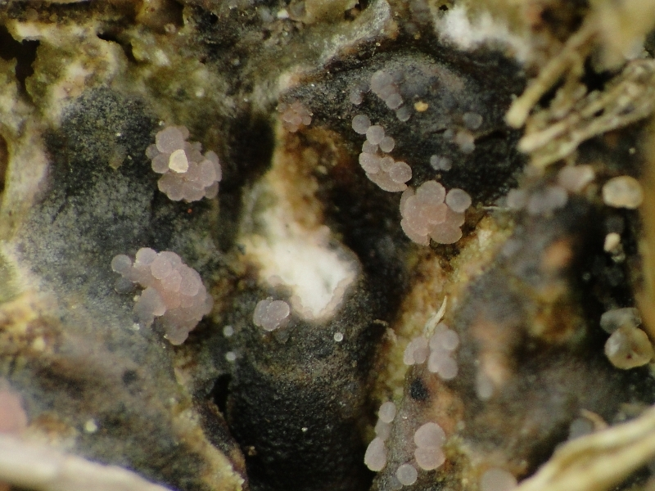
Determinatie: Macroscopische morfologie
Apotheciën
Pezizella epithallina Gekleurde apotheciën

Slide 13
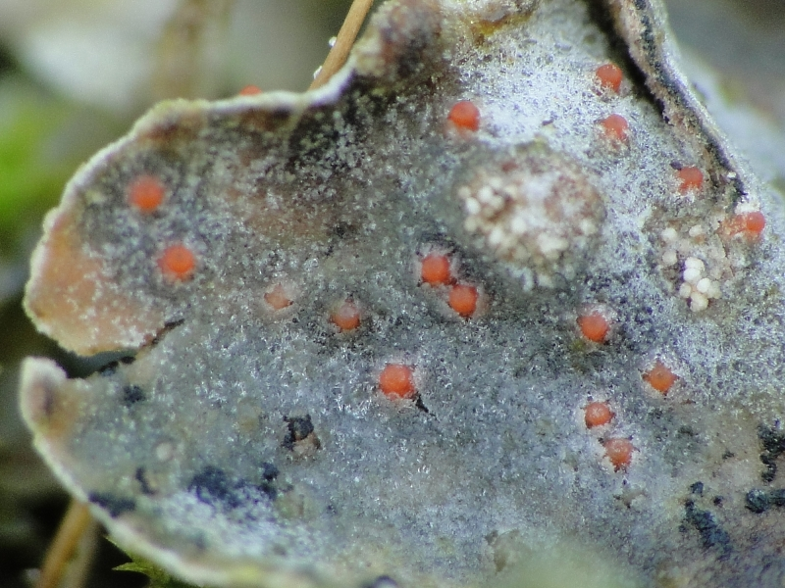
Determinatie: Macroscopische morfologie
Peritheciën
Pronectria robergei Gekleurde peritheciën

Slide 14
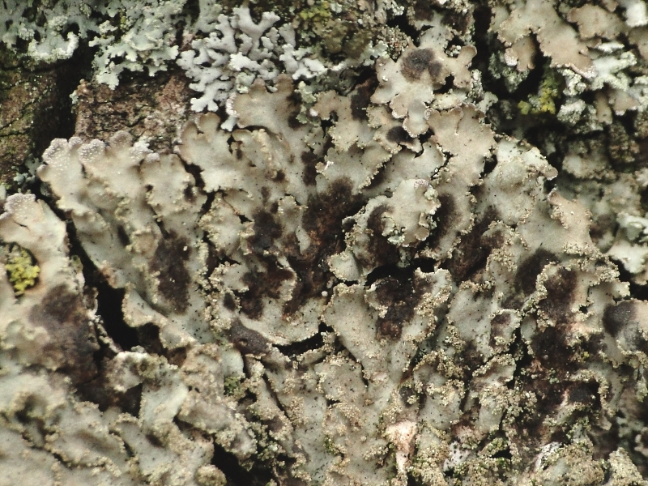
Determinatie: Macroscopische morfologie
Peritheciën
Lichenochora weillii Clusters ingezonken peritheciën

Slide 15
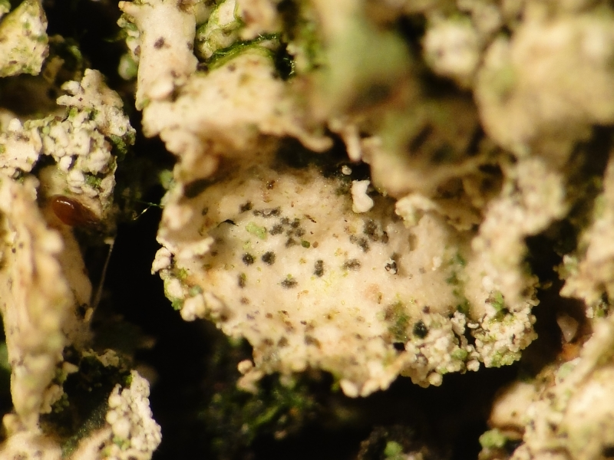
Determinatie: Macroscopische morfologie
Coelomyceet
Cladoniicola staurospora Ingezonken picnidiën

Slide 16
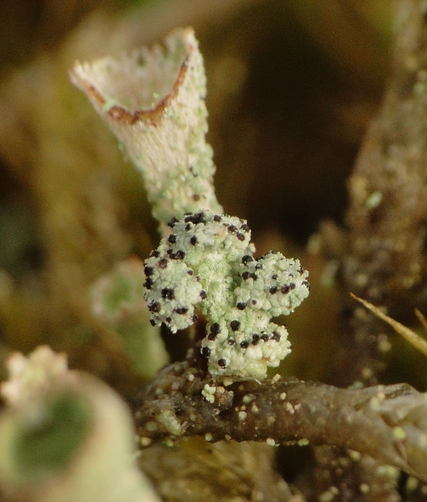
Determinatie: Macroscopische morfologie
Coelomyceet
Epicladonia sandstedei
Picnidiën op gallen

Slide 17
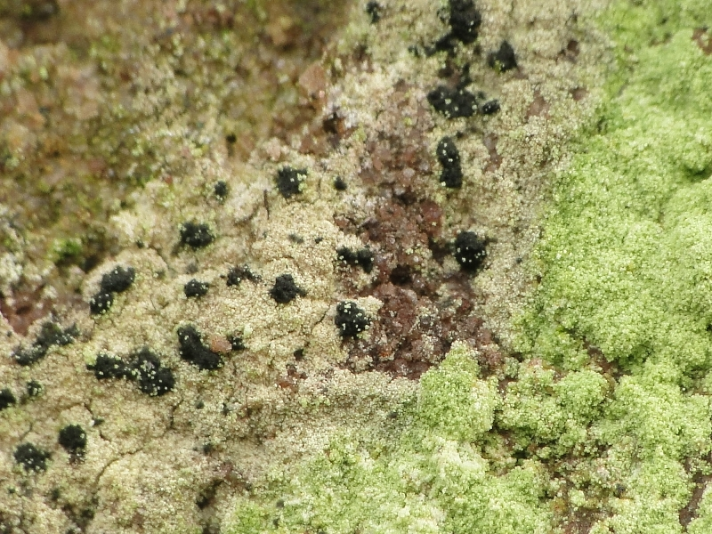
Determinatie: Macroscopische morfologie
Hyphomyceet
Psammina stipitata Zwarte sporenclusters

Slide 18
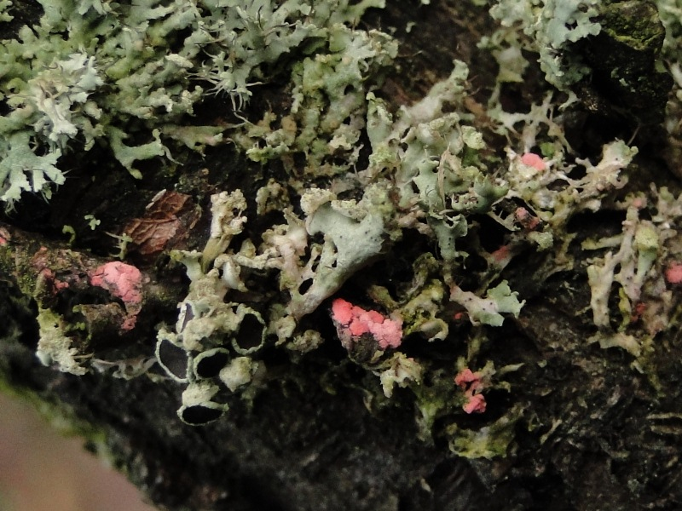
Determinatie: Macroscopische morfologie
Hyphomyceet
Illosporiopsis christiansenii Gekleurde sporenclusters

Slide 19
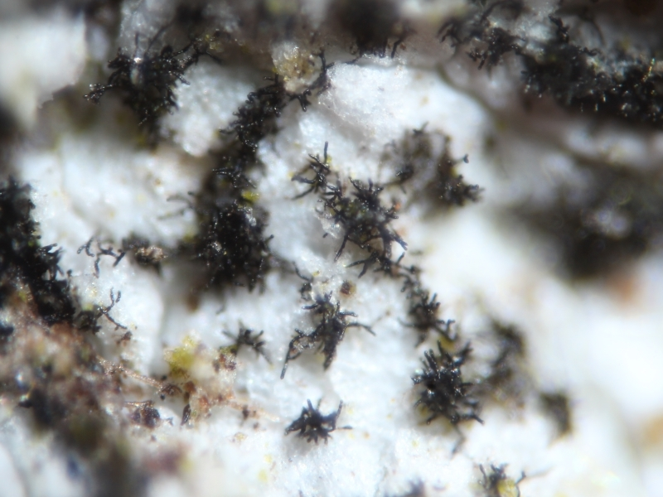
Determinatie: Macroscopische morfologie
Hyphomyceet
Taeniolella punctata Conidioforen

Slide 20
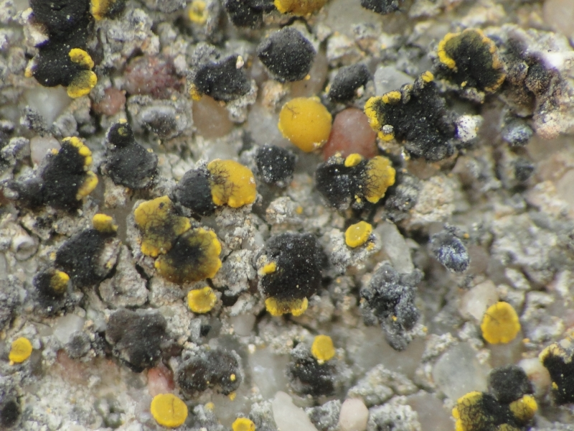
Determinatie: Macroscopische morfologie
Hyphomyceet
Intralichen christiansenii Conidioforen

Slide 21
Determinatie
Waardsoort
Macroscopische kenmerken
Microscopische kenmerken

Slide 22
Determinatie: Microscopisch
Ascomycota
Teleomorf
Asci: Vorm, aantal sporen
Ascosporen: Kleur, vorm, cellen, wand
Parafysen
Hymenium, etc.
Anamorf: Coelomycetes / Hyphomycetes
Conidia: Kleur, vorm, cellen, wand
Coelomycetes: Wandcellen picnidiën, etc.

Slide 23
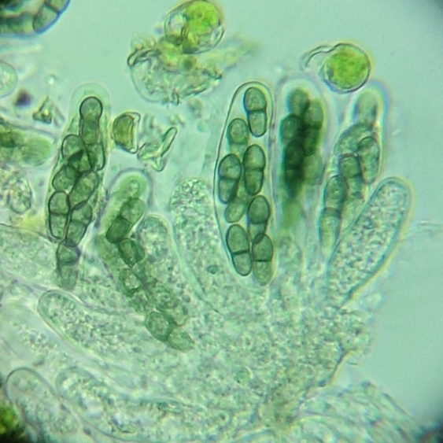
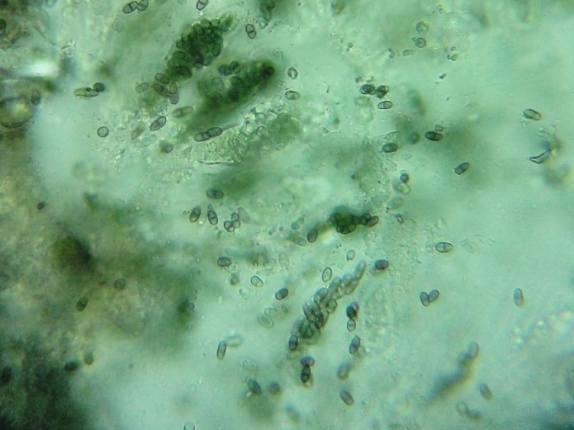
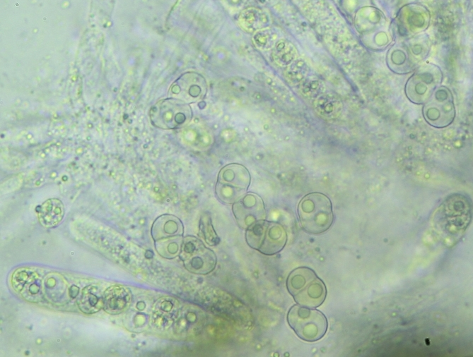
Determinatie: Microscopische kenmerken
Asci: Aantal sporen
Ascosporen: Kleur
Aantal cellen
Ornamentatie

Slide 24
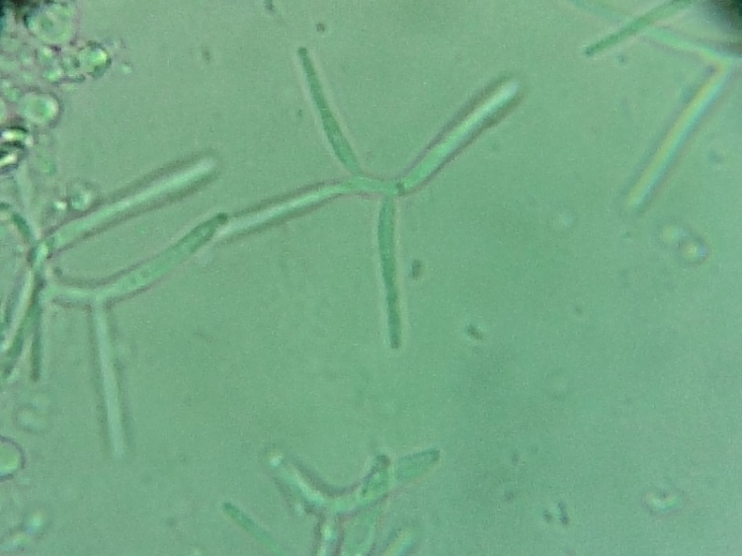
Determinatie: Microscopische kenmerken
Conidiën: Kleur
Aantal cellen
Ornamentatie

Slide 25
Determinatie: Literatuur
Geen standaard determinatiewerk beschikbaar
Literatuur zeer verspreid, een combinatie van verouderde sleutels en nieuw beschreven soorten
Veel nieuwe soorten → determinatiewerken snel verouderd
Standaardlijst korstmosparasieten:
www.lichenicolous.net

Slide 26
Determinatieliteratuur
Algemene determinatiesleutels
Hawksworth, D. L. (1979). The lichenicolous Hyphomycetes. Bull. Br. Mus. Nat. Hist. (Bot.), 6, 183-300.
Hawksworth, D. L. (1981). The lichenicolous Coelomycetes. Bull. Br. Mus. Nat. Hist. (Bot.), 9, 1-98.
Ihlen, P. G., & Wedin, M. (2008). An annotated key to the lichenicolous Ascomycota (including mitosporic morphs) of Sweden. Nova Hedwigia, 86(3-4), 275-365.
Determinatiesleutel soorten op Cladonia
Zhurbenko, M. P., & Alstrup, V. (2004). Lichenicolous fungi on Cladonia mainly from the Arctic. Symbolae Botanicae Upsalienses, 34(1), 477-499.
Determinatiesleutel soorten op Peltigera
Hawksworth, D. L. (1980). Notes on some fungi occurring on Peltigera, with a key to accepted species. Transactions of the British Mycological Society, 74(2), 363-386.

Slide 27
Naar een determinatiewerk?
Sleutels per waardkorstmos
+ Beperkt aantal soorten
+ Compact en overzichtelijk, bruikbaar voor beginners
- Niet specifieke soorten moeten opgenomen worden in elke sleutel
- Niet berekend op soorten die ‘overspringen’ van waard
Algemene sleutels
+ Compleet
+ Determinatie waard niet belangrijk
- Lang, kans op fouten

Slide 28
Ontwikkeling determinatiesleutels
Algemene korstmosgenera die waard zijn voor veel parasieten:
Xanthoria
Phaeophyscia
Hypogymnia
etc.

Slide 29
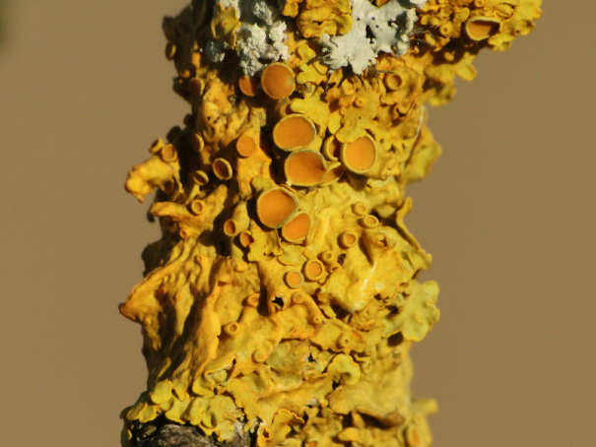
Voorbeeld: Sleutel voor Xanthoria
11 soorten korstmosparasieten bekend op Xanthoria in Nederland
Soort | Type | Uurhokken NL | Voorkomen NL
Arthonia parietinaria | Apotheciën | 9 | algemeen
Muellerella lichenicola | Peritheciën | 53 | algemeen
Paranectria oropensis | Peritheciën | 106 | zeer algemeen
Sphaerellothecium parietinarium | Peritheciën | 3 | onbekend
Telogalla olivieri | Peritheciën | 10 | schaars
Lichenoconium xanthoriae | Coelomyceet | 12 | schaars
Pyrenochaeta xanthoriae | Coelomyceet | 2 | onbekend
Illosporiopsis christiansenii | Hyphomyceet | 138 | zeer algemeen
Xanthoriicola physciae | Hyphomyceet | 229 | zeer algemeen
Athelia arachnoidea | Basidiomyceet | 54 | zeer algemeen
Marchandiobasidium aurantiacum | Basidiomyceet | 12 | algemeen

Slide 30
Kenmerken?
Ascomyceet, Coelomyceet, Hyphomyceet of Basidiomyceet?
Apotheciën of Peritheciën
Kleur vruchtlichamen
Bijzondere structuren (setae, galvorming)

Slide 31
Sleutel Nederlandse soorten op Xanthoria
1a Sporen worden gevormd in asci (ascomyceet teleomorf) | 2
1b Geen sporenproductie in asci | 6
2a Ascosporen worden gevormd in apotheciën | Arthonia parietinaria
2b Ascosporen worden gevormd in peritheciën | 3
3a Peritheciën oranje | Paranectria oropensis
3b Peritheciën zwart | 4
4a Peritheciën in gallen. Peritheciën geheel ingezonken | Telogalla olivieri
4b Geen galvorming. Peritheciën deels ingezonken | 5
5a Asci met 8 sporen | Sphaerellothecium parietinarium
5b Asci veelsporig | Muellerella lichenicola
6a Conidiën gevormd in pycnidiën | 7
6b Geen conidiën of niet gevormd in pycnidiën | 8
7a Pycnidiën bovenop met enkele setae. Conidiën kleurloos | Pyrenochaeta xanthoriae
7b Pycnidiën zonder setae. Conidiën bruin | Lichenoconium xanthoriae
8a Roze sporodochia aanwezig | Illosporiopsis christiansenii
8b Geen sporodochia, aanwezige structuren niet roze | 9
9a Zwartverkleuring (hyfen met conidia) op thallus en apotheciën | Xanthoriicola physciae
9b Witte verkleuring. Sclerotia of basidiomata meestal aanwezig | 10
10a Spinnenwebstructuur met soms bruine of witte sclerotia | Athelia arachnoidea
10b Oranje basidiomata of sclerotia | Marchandiob. aurantiacum

Slide 32
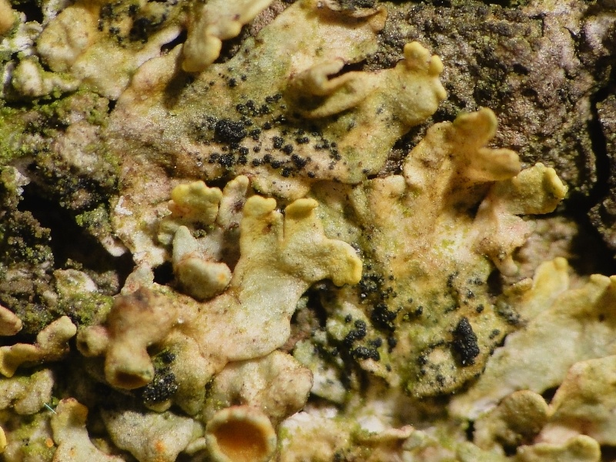
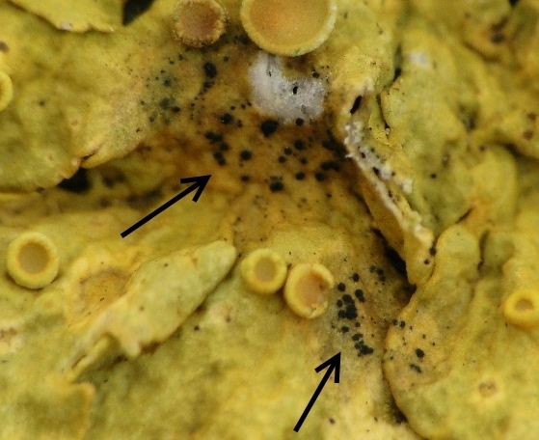
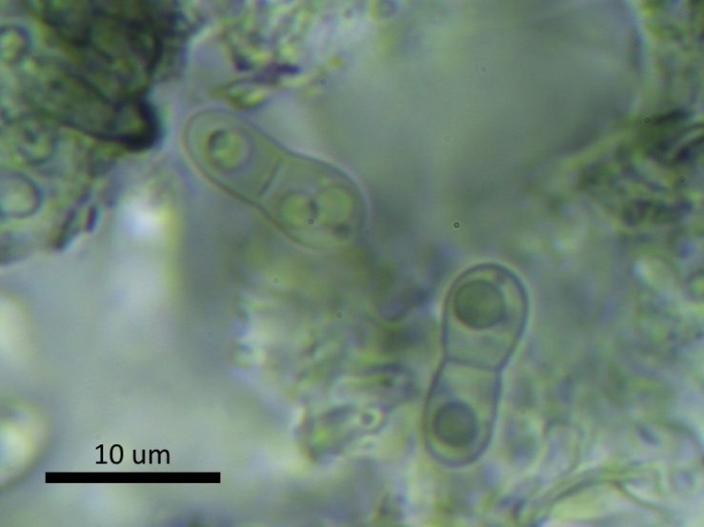
Arthonia parietinaria
Apotheciën
Sporen tweecellig, schoenzoolvorm
Algemene soort

Slide 33
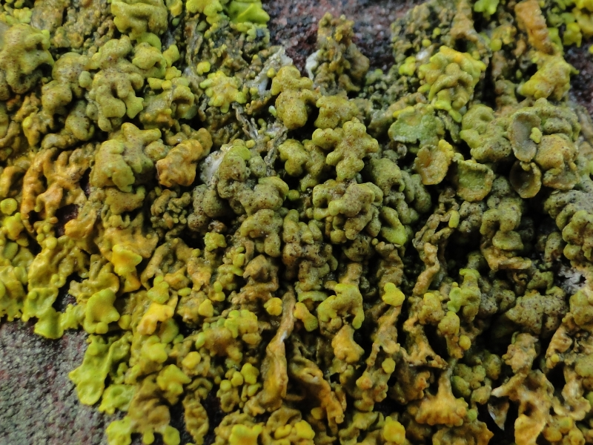
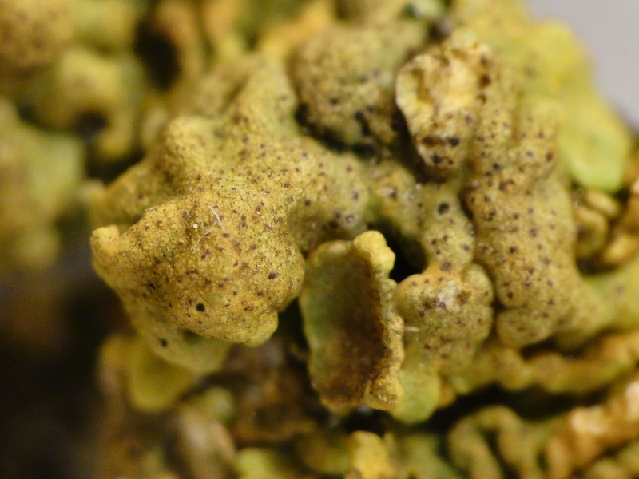
Telogalla olivieri
Peritheciën
Galvorming
Vrij zeldzame soort?

Slide 34
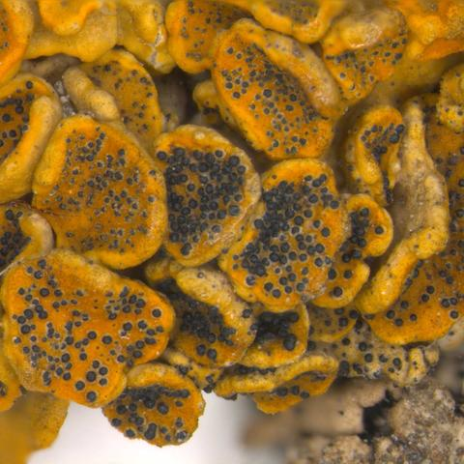
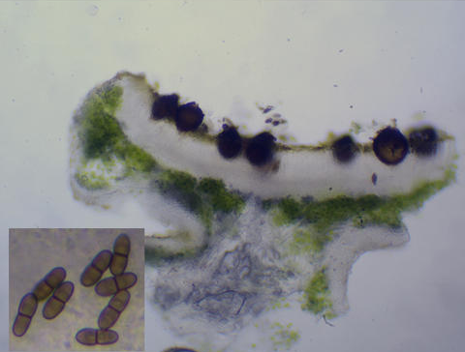
Sphaerellothecium parietinarium
Peritheciën
Ascosporen bruin, tweecellig
Zeldzame soort?
Foto’s: http://fungi.myspecies.info/

Slide 35
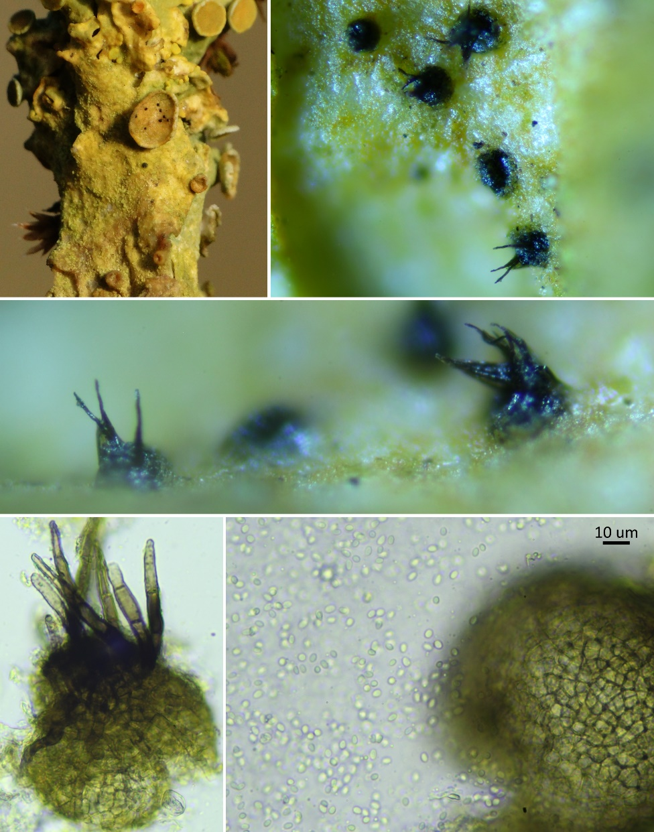
Pyrenochaeta xanthoriae
Coelomyceet
Pycnidiën met setae
Conidiën kleurloos
Vrij zeldzame soort?

Slide 36
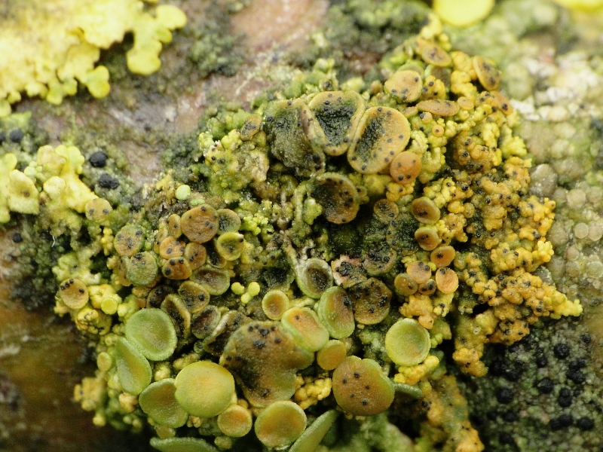
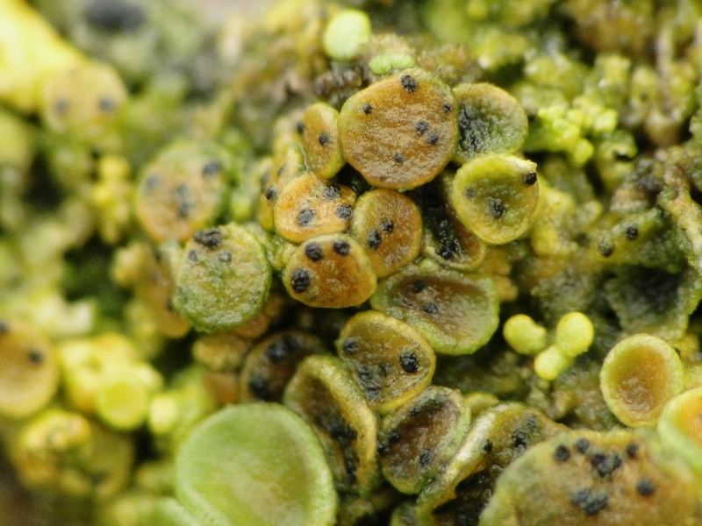
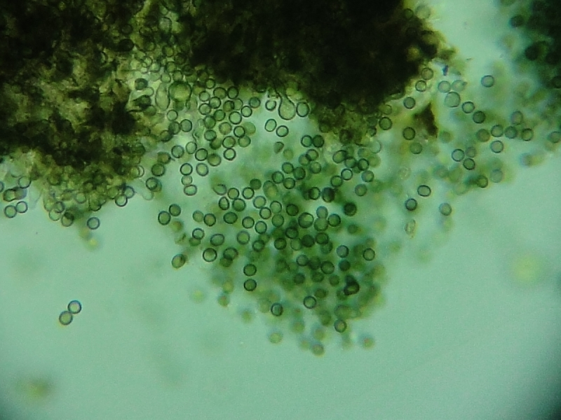
Lichenoconium xanthoriae
Coelomyceet
Pycnidiën zonder setae
Conidiën bruin
Vrij zeldzame soort?

Slide 37
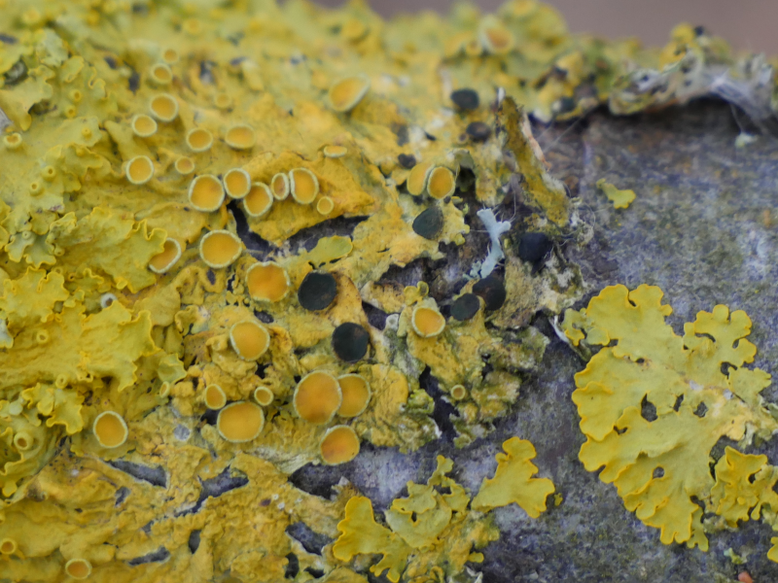
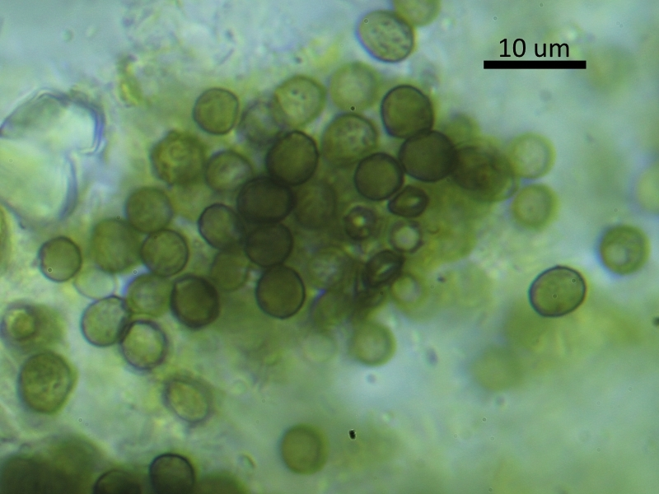
Xanthoriicola physciae
Hyphomyceet
Uitgebreide zwarte aantasting
Conidiën bruin
Zeer algemeen

Slide 38
Tot slot
Korstmosparasieten een diverse groep
Determinatie op basis van waard en (vaak eenvoudige) morfologische kenmerken
Sleutels per waardkorstmos maken deze groep toegankelijk voor elke lichenoloog!

Slide 39
Algemene Literatuur
Lawrey, J. D., & Diederich, P. (2003). Lichenicolous fungi: interactions, evolution, and biodiversity. The Bryologist, 106(1), 80-120.
Lawrey, J. D., & P. Diederich (2016). Lichenicolous fungi – worldwide checklist, including isolated cultures and sequences available. URL: http://www.lichenicolous.net [12/27/2016].

Slide 40
Verwijzingen PowerPoint
Aptroot, A., Van Herk, C. M., Sparrius, L. B., & Spier, J. L. (2004). Checklist van de Nederlandse korstmossen en korstmosparasieten. Buxbaumiella, 69, 17-55.
Lawrey, J. D., & P. Diederich (2016). Lichenicolous fungi – worldwide checklist, including isolated cultures and sequences available. URL: http://www.lichenicolous.net [12/27/2016].
Schüßler, A., Schwarzott, D., & Walker, C. (2001). A new fungal phylum, the Glomeromycota: phylogeny and evolution. Mycological research, 105(12), 1413-1421.

